Slide 1
기초 공학 설계 (CSE2003) Introduction to Engineering Design
실습 14

Slide 2
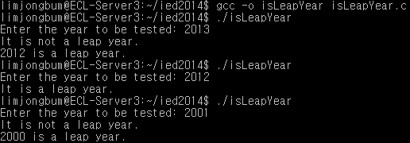

실습 14 – 윤년 확인
사용자가 입력한 년도가 윤년인지 확인하고 결과를 출력해주는 프로그램을 작성해보자. 또한 입력한 년도가 윤년이 아니라면 그 이전 년도 중 가장 가까운 윤년을 출력해주도록 한다.
윤년 확인방법:
년도가 4로 나누어 떨어지면서 100으로는 나누어 떨어지지 않거나
혹은, 400으로 나누어 떨어지는 해
실행 예시

Slide 3
제출 형식
제출 이메일: 202001cse2003@gmail.com
제출 메일 제목: [p14]이름_20XXXXXX
제출 파일명: p14_20XXXXXX.c
제출 기한: 4/23 목요일 23:59까지
late 안 받음, late 시 0점 처리

